Slide 1
Windows Network Infrastructure Domain Name System

Slide 2
DNS Werking
DNS Zone Transfer
DNS Records

Slide 3
DNS Werking
DNS Zone Transfer
DNS Records

Slide 4
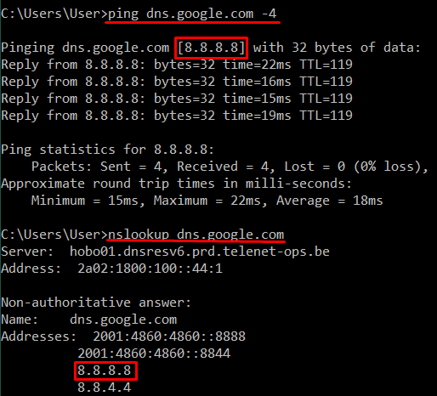
DNS Werking
DNS Client
Resolves domain names
Queries DNS Server
DNS Server
Database with DNS records
Soorten servers
Root name servers
Top-Level name servers
Stub servers
e.g. Telenet
Name servers
e.g. dns.google.com

Slide 5
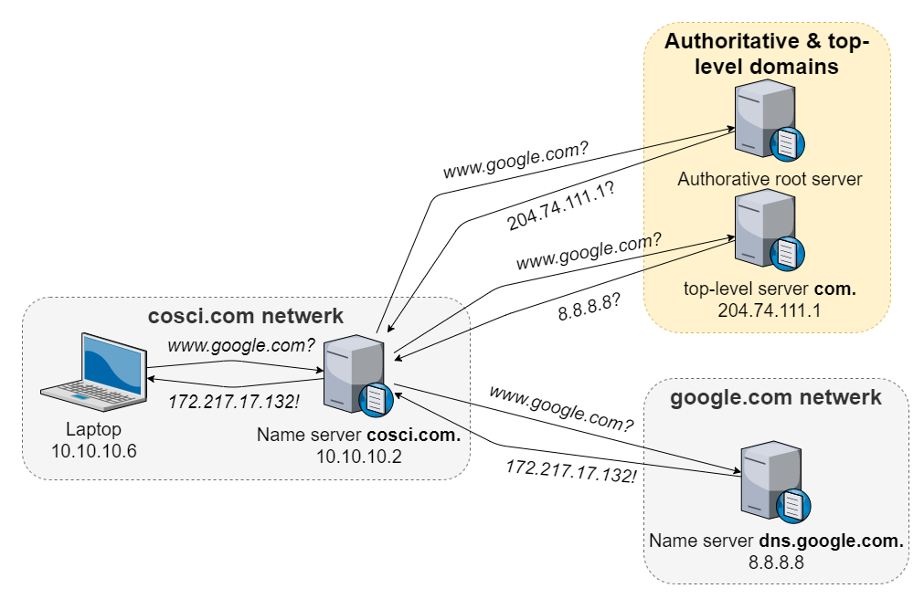
DNS Werking
DNS Query Proces
Query stub (optioneel)
Stub kijkt in cache
Geen cache hit?
-> Stub gaat verder als DNS client
-> Stub cached resultaat
Query root servers
Query top level servers
Query name servers

Slide 6

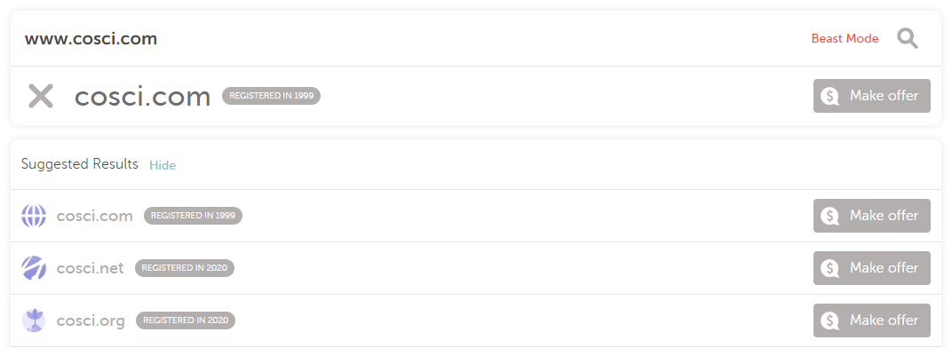
DNS Werking
Domein registreren?
Domein kopen bij top-level domain registrars
Domain.com
Namecheap
Bluehost
Dreamhost
...

Slide 7
DNS Werking
DNS Name
Van rechts naar links.
`be` is top-level domain
`cosci` is ons domein
`www` is een subdomein van cosci
Voor `www` zijn nog meer subdomeinen mogelijk
De `.` op het einde is belangrijk
Staat voor `root`
Volledige DNS namen eindigen met een punt
Indien deze er niet is
Wordt dit gezien als subdomeinen tot op de lokale name server
bv. `www` in name server `cosci.be.`=> `www.cosci.be.`
www.cosci.be.

Slide 8
DNS Werking
DNS Transport Laag
Gebruikt UDP en TCP
Queries:
UDP maar met een data limiet = 512 bytes (ontwijkt MTU)
Indien boven de limiet:
Server laat weten dat het antwoord meer dan 512 bytes is
Client maakt een TCP request
Zone transfers:
Altijd TCP

Slide 9
DNS Werking
DNS Zone Transfer
DNS Records

Slide 10
DNS Zone Transfer
Zone Transfers
Replicatie van DNS records
Verbeterd fouttolerantie van DNS
Volgt Master & Slaves model
Slechts één primaire server (Master)
Ongelimiteerd aantal secundaire servers (Slaves)

Slide 11
DNS Zone Transfer
Werking
Primaire server = server
Secundaire server = client
Client haalt SOA record op
SOA record bevat een versie nummer
Indien nieuw versie nummer tegenover lokaal nummer
Client start de zone transfer met een TCP request
Server beantwoord met alle DNS records
Client vernieuwt de lokale database

Slide 12
DNS Zone Transfer
Active Directory Integrated Zones
Enkel voor domain controllers
Elke domain controller heeft eigen DNS
DNS replicatie gebeurt met Active Directory
Wordt geen gebruik gemaakt van Zone Transfers
Kan wel aangezet worden

Slide 13
DNS Werking
DNS Zone Transfer
DNS Records

Slide 14
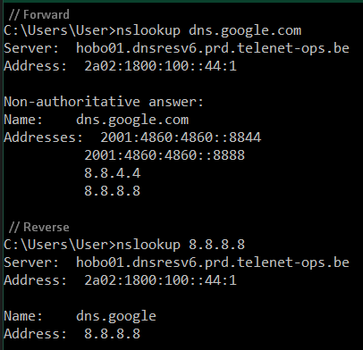
DNS Records
Forward Lookup Zone
Van domein naam naar IP adres
`nslookup dns.google.com`
A -, AAAA - records
Reverse Lookup Zone
Van IP adres naar domein naam
`nslookup 8.8.8.8`
PTR records

Slide 15
DNS Records
Record Types
`SOA` (Start-Of-Authority) instellingen voor het (sub)domein
`NS` authoritative nameservers
`A` naam naar IPv4-adres
`AAAA` naam naar IPv6-adres
`CNAME` Alias van een A of AAAA record
`MX` mailservers
`PTR` IPv4- of IPv6-adres naar naam
`TXT` commentaar
`SRV` relatief nieuw record, om services aan te duiden

Slide 16
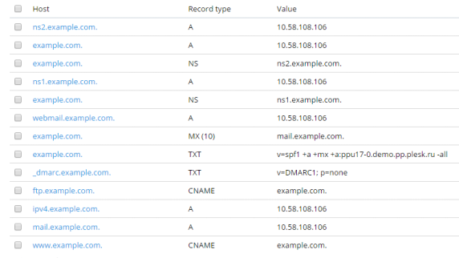
DNS Records
Voorbeeld met domain provider (plesk.com)

Slide 17
DNS Records
SOA record (Start-Of-Authority)
Eerste record van een DNS zone
Eigenschappen
`Serial number` versie nummer, kan enkel omhoog, zone transfers
`Refresh interval` interval tussen zone transfers
`Retry interval` interval tussen zone transfer pogingen
`Expires after` zone transfer kopij levenstijd
`TTL` cache levenstijd
`TTL for this record` SOA record levenstijd

Slide 18
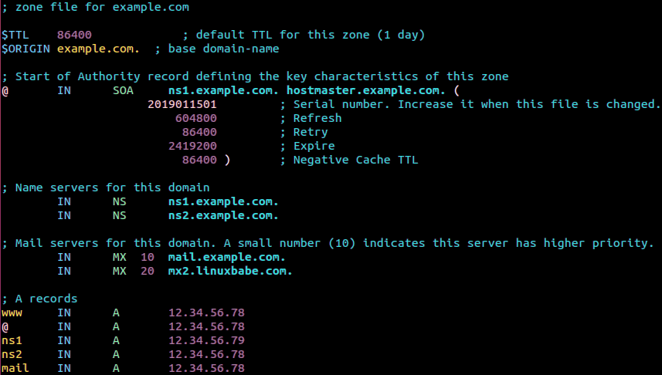
DNS Records
Voorbeeld zone file in Linux

Slide 19

Vragen

